Slide 1

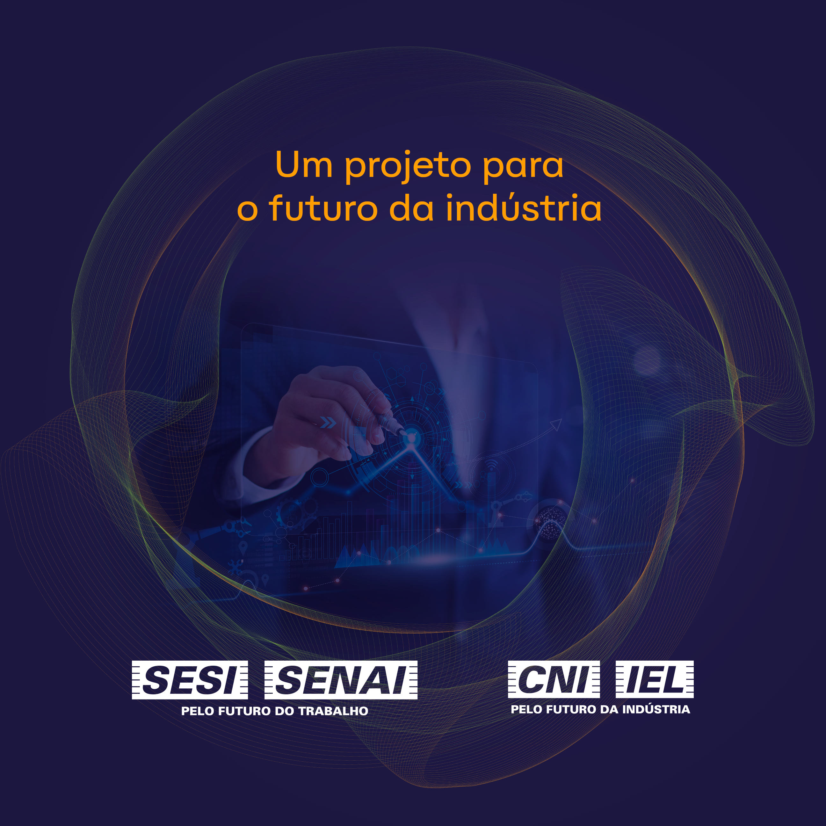


Notes:
Para que a participação de todos neste encontro seja ainda melhor, preparamos um conteúdo valioso para dar apoio aos observatórios que estão em implementação e também aos observatórios que buscam aumentar a sua maturidade.
Todos queremos ser reconhecidos pelos nossos clientes pelo trabalho e valor entregues, certo?
Só que para termos o reconhecimento é necessário muito trabalho duro e muitas entregas, que quando fazemos sozinhos, gastamos muita energia, tempo, gera retrabalho. Qual seria a solução para encurtarmos esse caminho? E olha, encurtar o caminho não quer dizer, necessariamente, que vai ser simples. Mas nós já temos uma solução: A Rede de Observatórios
E COMO É essa rede?

Slide 2

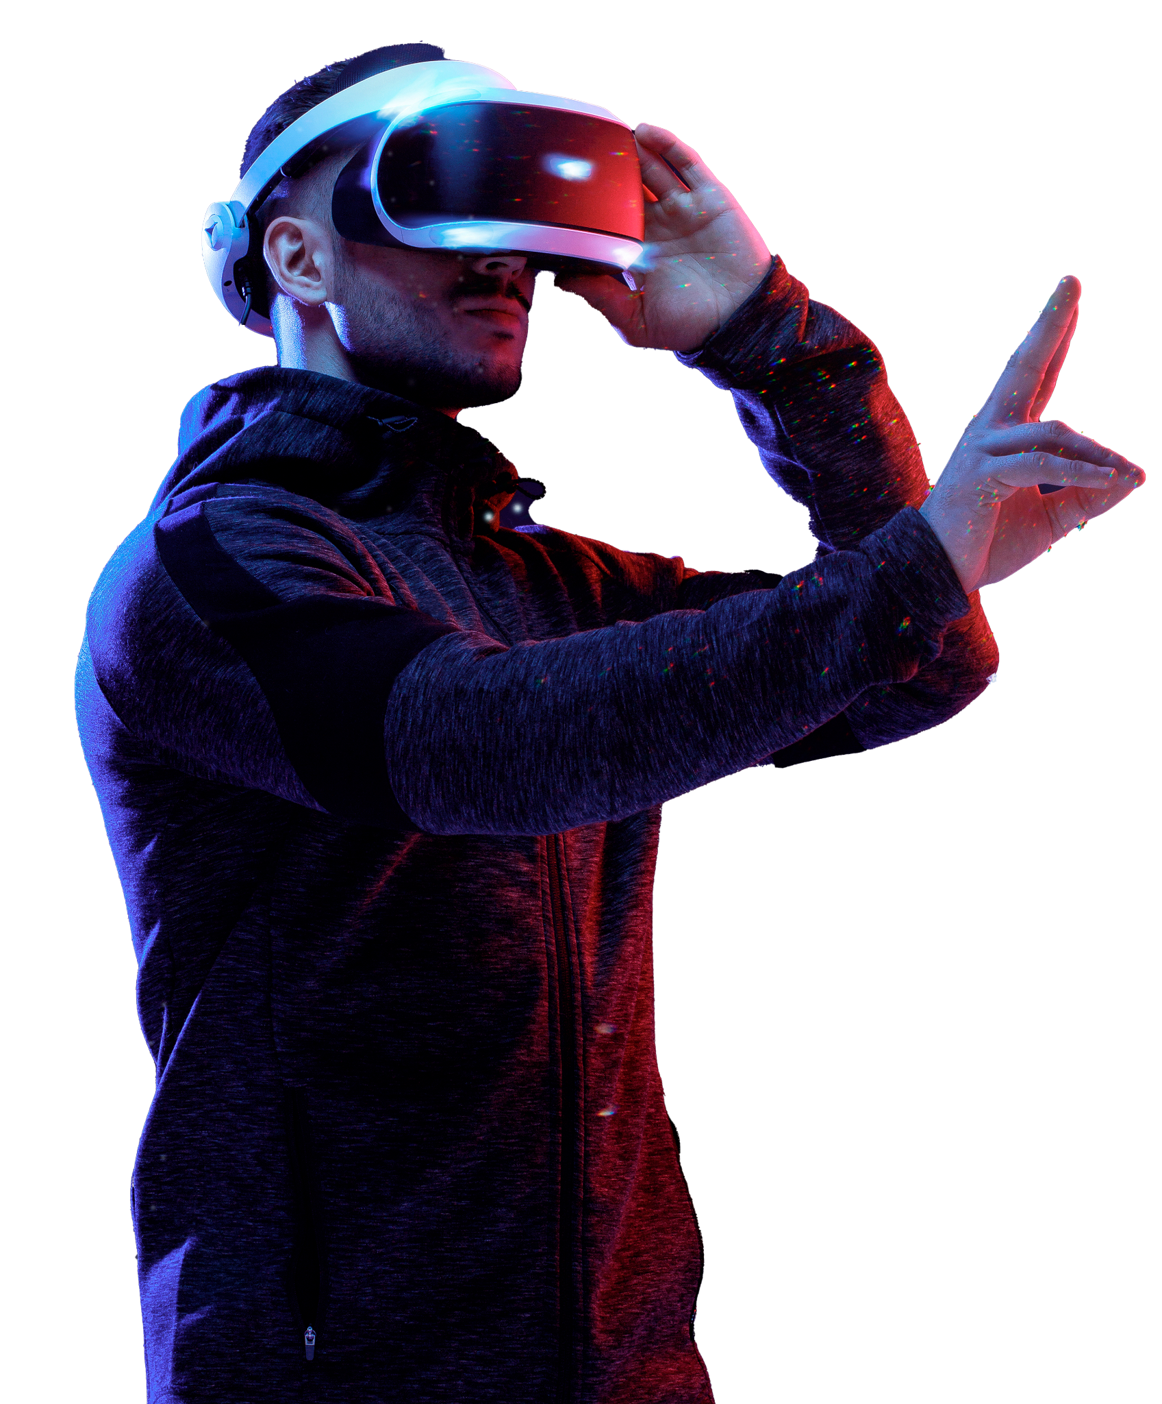
O OBSERVATÓRIO
O Papel
Atuar como principal hub na articulação, curadoria, desenvolvimento e difusão de produtos de inteligência prospectiva, estratégica, competitiva e mercadológica, junto à Rede de Observatórios, Departamentos Regionais de SESI, SENAI e
IEL e Federações.

Slide 3
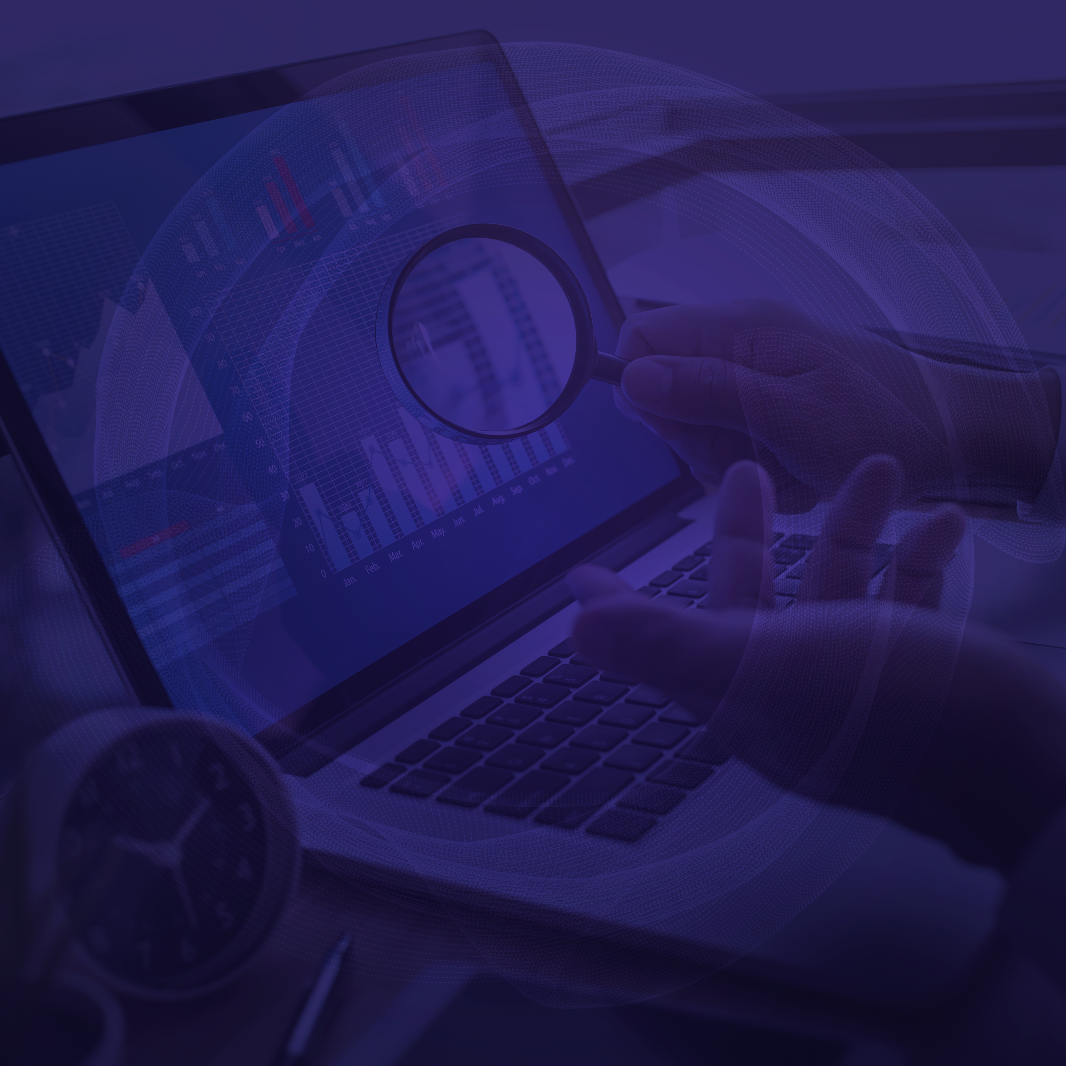
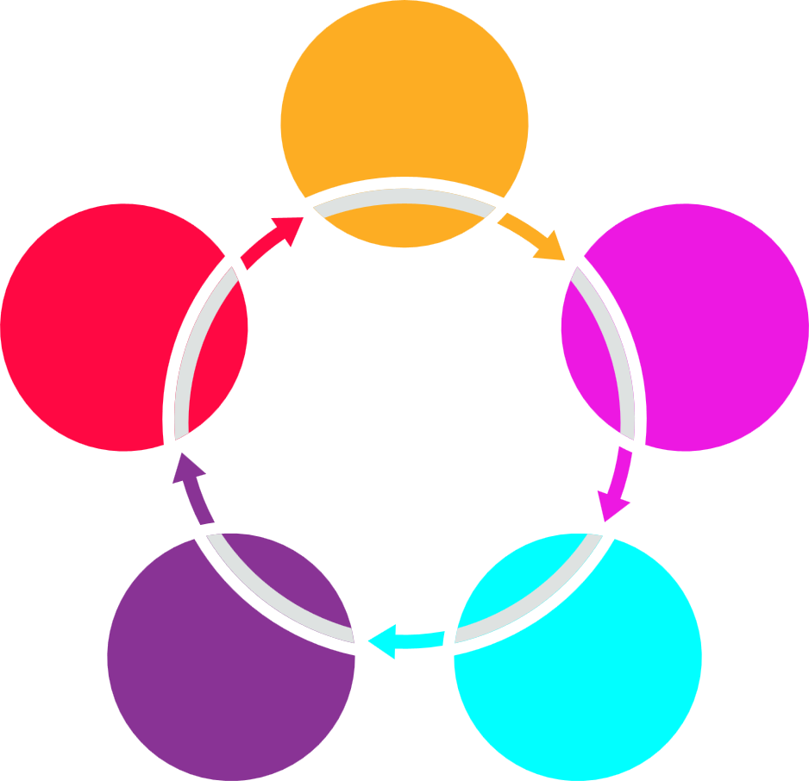





IMPACTO SISTÊMICO
FORTALECIMENTO
Direcionamento estratégico baseado em inteligência coletiva
INFLUÊNCIA
Dados, conhecimento e inteligência como moeda para ampliar a visibilidade institucional
INDÚSTRIA DO FUTURO
CONVERGÊNCIA
Maior acesso às inteligências e compartilhamento entre regionais
Todo o sistema se beneficia com uma atuação baseada em inteligência e prospectiva
OTIMIZAÇÃO
Aplicação dos recursos focados na geração de inteligência
TECNOLOGIA
Compartilhamento e otimização entre os departamentos regionais

Slide 4
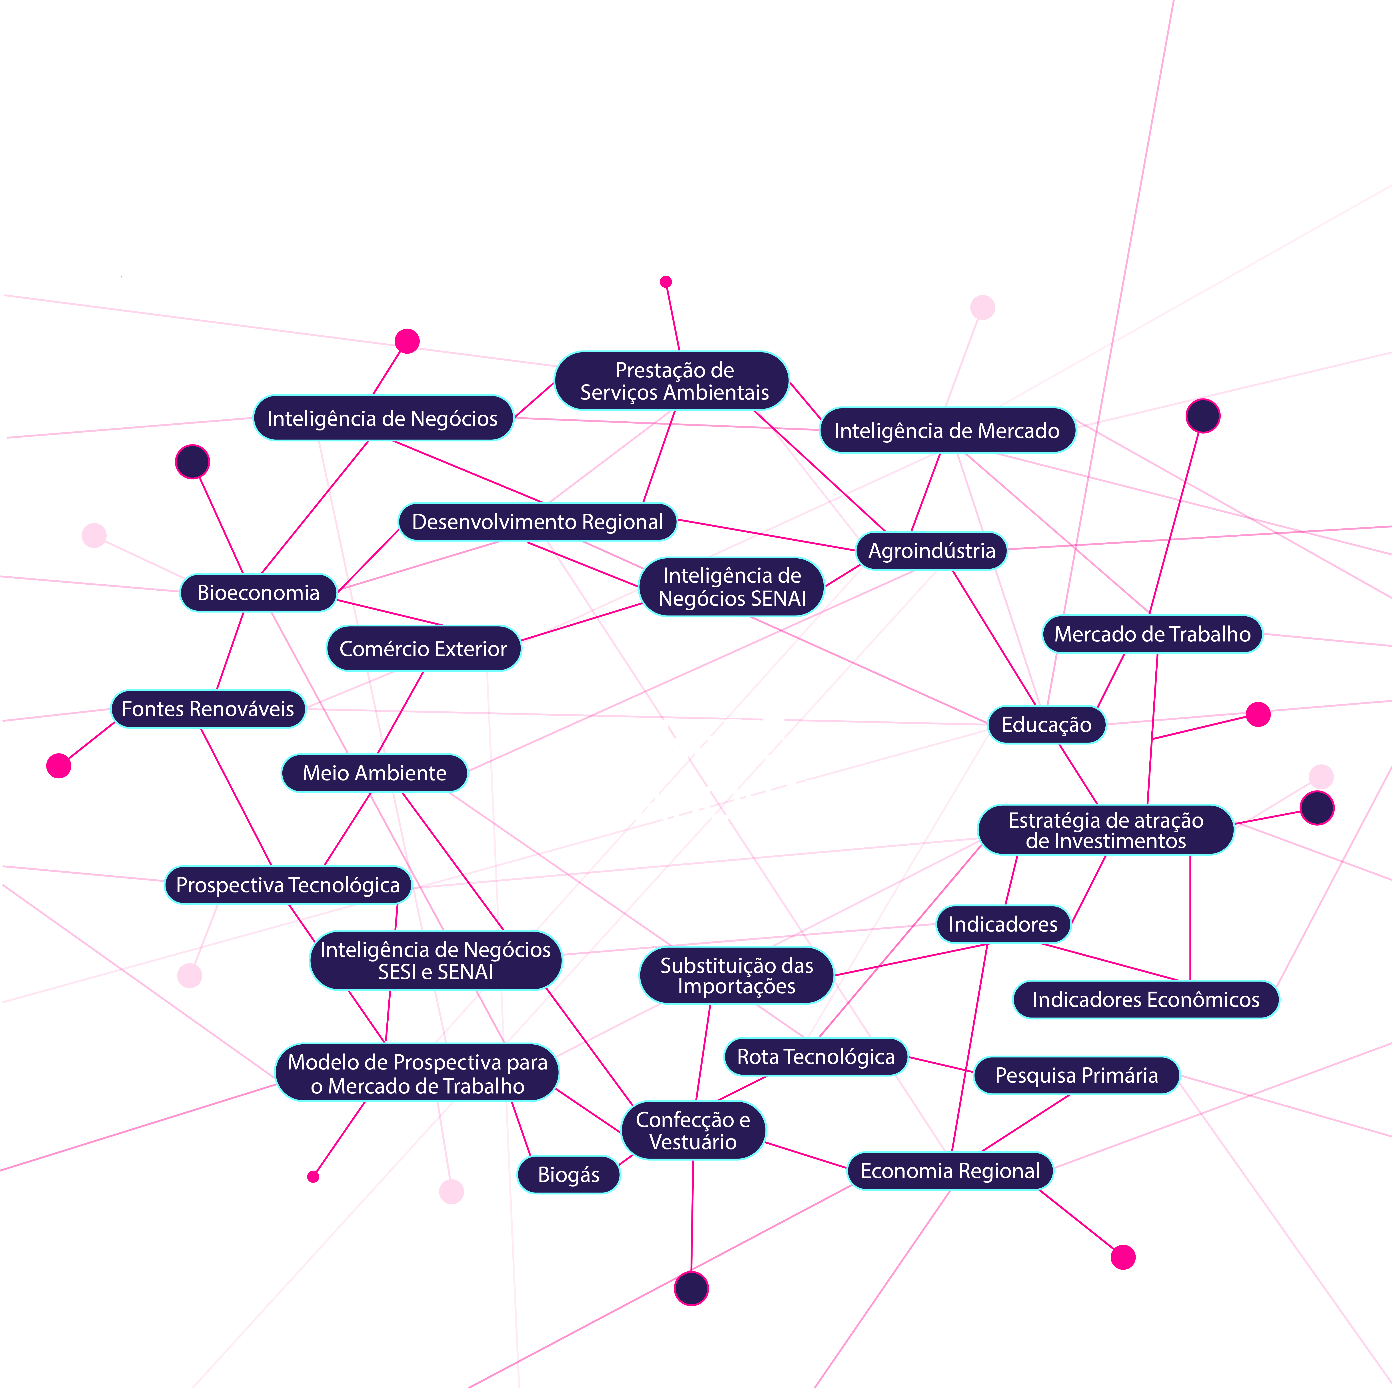
O OBSERVATÓRIO | A REDE
Temas Colaborativost
Notes:
Se complementando, trabalhando em conjunto, compartilhando conhecimento, tecnologias e aprendizados. Bons ou nem tão bons assim. Nossa rede é colaborativa e complementar. E por isso temos capacidade de atuar nos mais variados temas, de diferentes formas. Somos uma comunidade interativa de especialistas, prontos para fornecer soluções inovadoras e eficazes para os seus desafios.

Slide 5

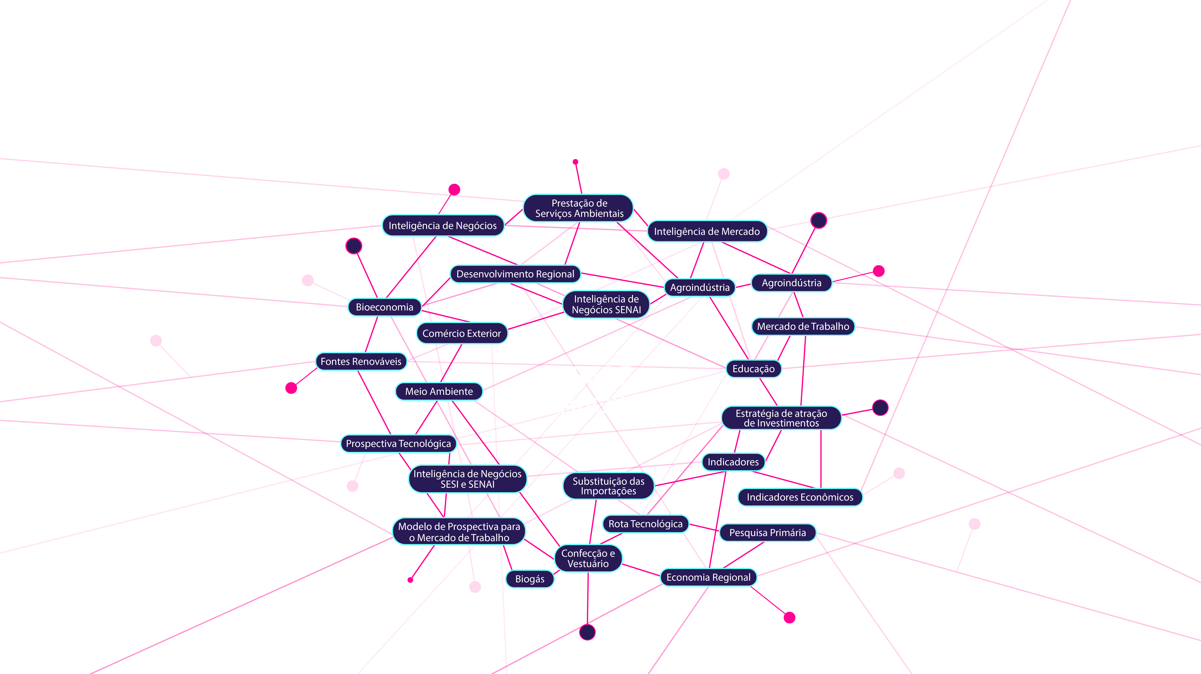
REDE COLABORATIVA| ATUAÇÃO
Co criação e Organicidade
Aceleração e
escalabilidade
Democratização do Conhecimento
Conectividade continua
Plataformas e Hub de Dados
Experimentação
Tecnológica
Solução de
desafios
Transformação
cultural
Notes:
E para isso, ela

Slide 6


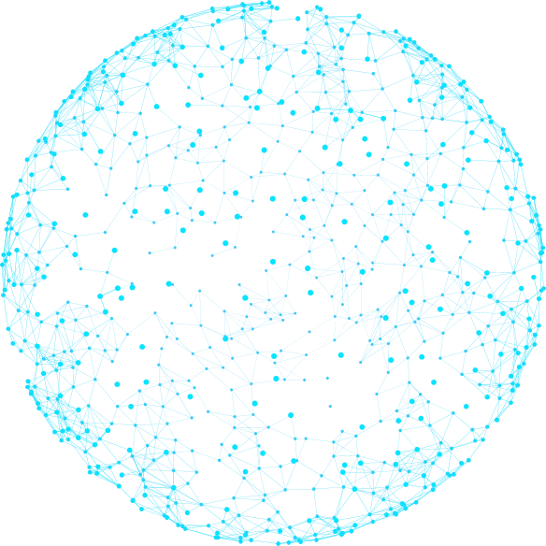




A REDE DE OBSERVATÓRIOS | QUEM SOMOS
Infraestrutura de
dados em nuvem
Sala de Situação
Do Observatório Nacional
Bases de
dados
estruturadas
Capital Intelectual
Especializado
Sala de situação
dos Observatórios
credenciados
Produtos e serviços informacionais para as Federações da Indústria
Capacitação das
equipes técnicas
Notes:
Essa é a rede: um ecossistema de altíssimo capital intelectual que é suportado por estas 6 ferramentas, que em conjunto possibilitam a geração de produtos e serviços de inteligência para apoio à tomada de decisões.
E como maestro desse ecossistema, temos o observatório Nacional da indústria, atuando como um grande hub de

Slide 7

REDE DE OBSERVATÓRIOS | ONDE ESTAMOS
Até o momento
  26
Observatórios
RR
AP
AM
PA
MA
CE
RN
AC
PI
PB
TO
PE
RO
BA
SE
AL
MT
GO
MG
MS
ES
RJ
Observatório Nacional da Indústria
Em mentoria
Em pós-mentoria
Observatório mentor
Não optante de pós-mentoria
PR
SC
RS
Notes:
Hoje já somos ¾ do Brasil atuando de forma sinérgica e complementar para atender às indústrias.
E então, como observatórios, como podemos contribuir para o estado, para o sesi, senai e iel, para a Rede e consequentemente para o Brasil?

Slide 8
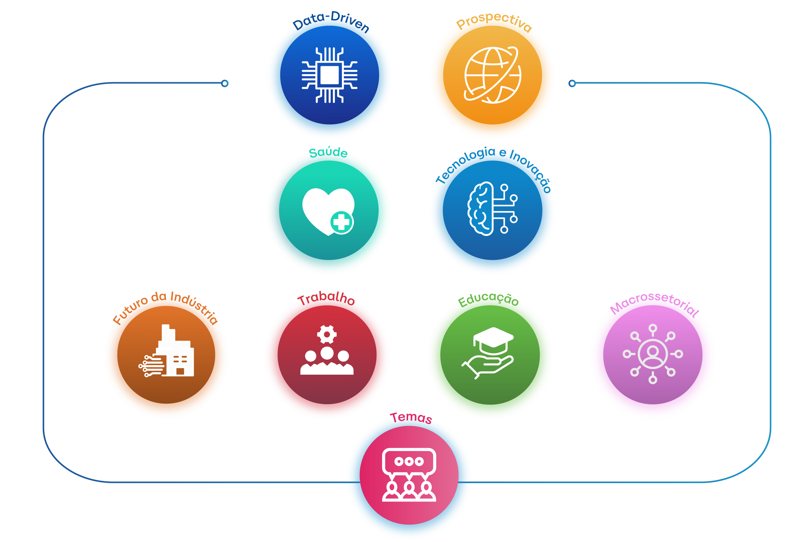
REDE DE OBSERVATÓRIOS | PORTFÓLIO

Slide 9
REDE DE OBSERVATÓRIOS | PROSPECTIVA
t
PROSPECTIVA
PARA O MERCADO
DE TRABALHO
ROTAS TECNOLÓGICAS
FERRAMENTAS E PRODUTOS
CENÁRIOS
(Aplicacão, Transferência e Certificacão)
(Nacionais, regionais, setoriais e temáticos)
MONITORAMENTO
ESTUDOS DE TENDÊNCIAS E MEGATENDÊNCIAS
PROJEÇÕES

Slide 10
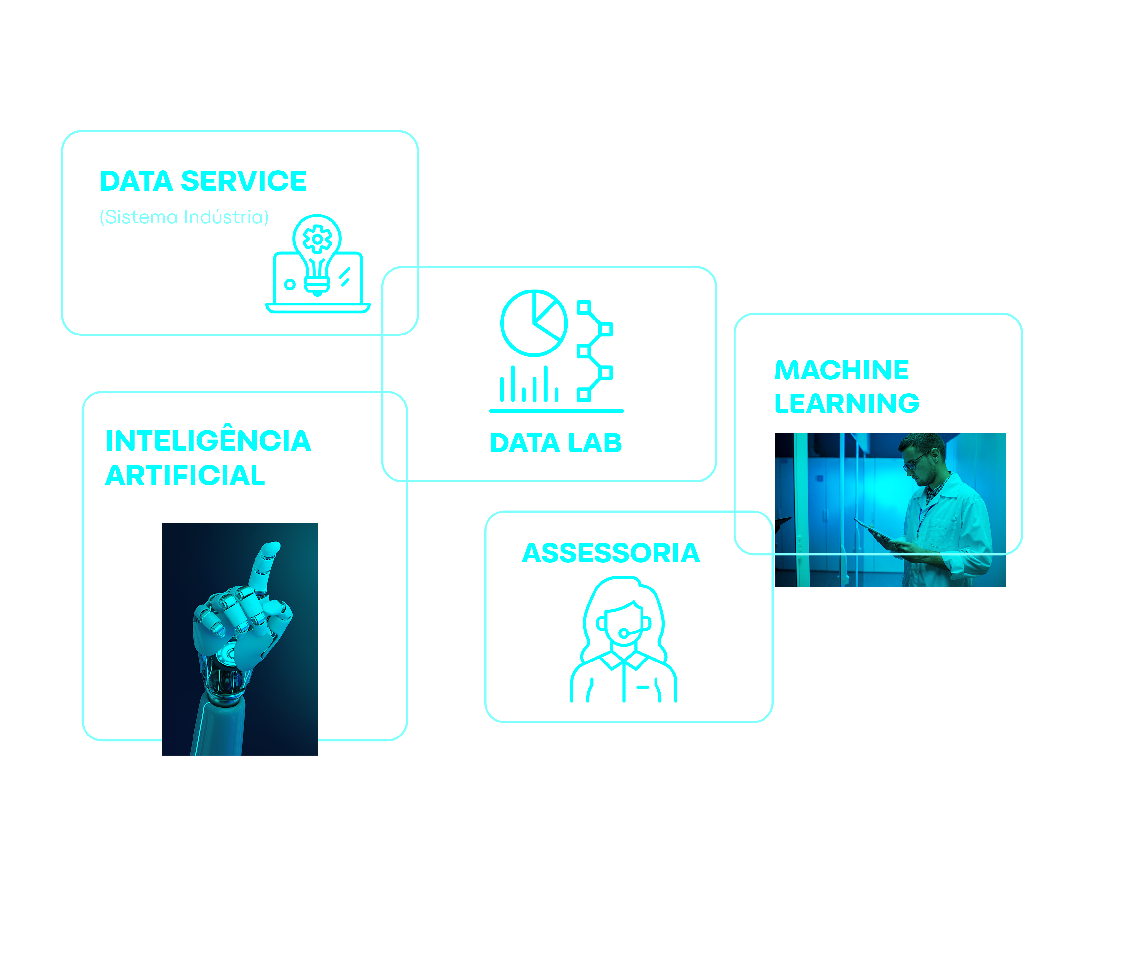
REDE DE OBSERVATÓRIOS | DATA HUB
t

Slide 11
Notes:
Venha fazer parte

